Slide 1

建议时间控制在15分钟以内
项目名称
团队成员：阮骁略 刘自涵 葛旭 丁冰 陈迪 邓辰昊

Slide 2
项目创意与展示
1
目录
2
设计图纸及零件清单
3
加工方法与成本分析
CONTENTS
运用企业资源计划知识策划生产组织
4
5
总结体会

Slide 3
项目创意与展示
项目制作
（1）功能描述
本次项目设计目标为制作具有一定工艺属性和观赏性质的辉光管时钟作品。由于控制板和LED灯板的形状和性质已相对固定，故本项目主要在工艺属性和观赏性上进行设计。
产品模块可分为：
1.时钟显示部分
2.时钟顶盖和底座机构
3.开合机构
4.装饰花纹
训练 · 探索 · 创新

Slide 4
项目创意与展示
项目制作
（2）创新点
1. 可开合设计：顶盖和时钟部分能通过时钟本体嵌有的可拆卸钥匙进行开合，零件可活动，提高了设计感和可玩性。
2 一比一钥匙配比设计:不同钥匙只能打开对应时钟盒，底座开启后可作为个人重要物品存放处
3. 综合运用了金工实习课程中所学习到的多种加工工艺，包括激光切割、钣金加工、3D打印、焊接等，组员能力得到了适合的锻炼
（3）项目展示。
训练 · 探索 · 创新

Slide 5
设计图纸及零件清单
项目制作
（1）零件清单；
3d底座，洞洞板，数字板
锯齿板，限位板
外围限位板，顶盖（长侧板 顶板 短侧板）
铁丝若干，螺丝若干
3d转轴，3d钥匙
铜柱两个，螺母若干
训练 · 探索 · 创新

Slide 6
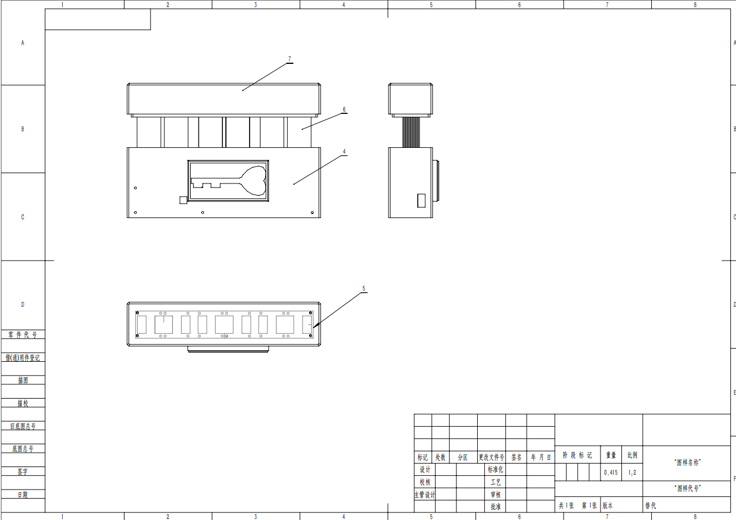
设计图纸及零件清单
项目制作
（2）设计图纸。
训练 · 探索 · 创新

Slide 7
加工方法与成本分析
项目制作
（1）以两个典型零件为例介绍加工方法与质量保证措施，分享遇到的问题及解决办法；
1.数字板。利用了激光切割。质量保证措施：1.DXF文件上传到切割机后要优化，进行图形连接和排序优化等。2.仪器使用前要对焦。3.根据实际情况选择合适的切割速度和能量输出。
遇到的问题：1.板材没有切透。2.切透了会有烧焦的痕迹。
解决方法：1.如果没有切透则重新调整对焦，或者增大能量输出，减小切割速度。2.如果烧焦了则增大切割速度，减少输出能量。
训练 · 探索 · 创新

Slide 8
加工方法与成本分析
项目制作
（1）以两个典型零件为例介绍加工方法与质量保证措施，分享遇到的问题及解决办法；
2.3D打印质量保证措施：尽可能优化分层切分处理，降低“台阶效应”影响；优化制作方向的选取与三维模型结构，减少悬空区域的出现；提高打印技术以降低打印时间，降低时间因素对打印质量的影响。
出现问题：三维立体物品由于形状会造成某些二维制造平面出现悬空的现象，出现形变、弯曲等质量问题。
解决方案：在对悬空区域进行设计加工时，要加强对于该区域影响因素的考虑，减少悬空区域因支撑不够或是其他原因造成的问题。
训练 · 探索 · 创新

Slide 9
加工方法与成本分析
项目制作
（2）分析加工成本
材料成本：亚克力板，铜柱，铝板，3D打印物料，铁丝，螺丝。
零件成本：洞洞板，铝板，18元
数字板，亚克力板，25元
锯齿板，亚克力板，10元，
限位板，外围限位板，铝板，20元
3D打印件，3D打印料，80元
总成本：153元
训练 · 探索 · 创新

Slide 10
加工方法与成本分析
项目制作
（3）以小批量和大批量为例，介绍降低成本的方法。
小批量：
产品设计阶段的成本控制：采用工艺性好的产品设计方案
原材料采购阶段的成本控制：通用原材料，可委托中间商进行采购，利用他们的渠道优势来降低成本；特殊材料，可以和同行进行联合采购，来降低成本。
产品制造过程中的成本控制：生产设备、工装尽量选择柔性生产系统，可以充分利用生产设备，提高设备的使用效率，降低单位产品分摊的折旧费。
训练 · 探索 · 创新

Slide 11
加工方法与成本分析
项目制作
（3）以小批量和大批量为例，介绍降低成本的方法。
通过严格成本核算管理控制成本：全力推行全员成本核算与层层控制，抓好单件产品核算，真正了解每种产品的制造成本。
工艺设计上的成本控制：工艺设计上尽量考虑工艺方法的通用性、标准化，采用合理的加工手段，提高材料及设备的利用率，严格审核确保工艺方案的合理性。
质量成本控制：严格控制质量成本，把内部损失和外部损失降到最低，作到质量、成本和交货期三方面协调推进。
训练 · 探索 · 创新

Slide 12
加工方法与成本分析
项目制作
（3）以小批量和大批量为例，介绍降低成本的方法。
大批量：
1.清除浪费根源：对于大批量生产，每个产品对原材料很少的浪费堆积起来就是极大的浪费，因此首先要消除浪费。
2.生产现场运作与成本降低：减少设备折损费，降低每个产品的成本，会带来成本的显著下降。
3.采购与物流成本削减：大批量生产需要大规模原材料，因此降低采购和物流的成本也是降低成本的很好的方式。
训练 · 探索 · 创新

Slide 13
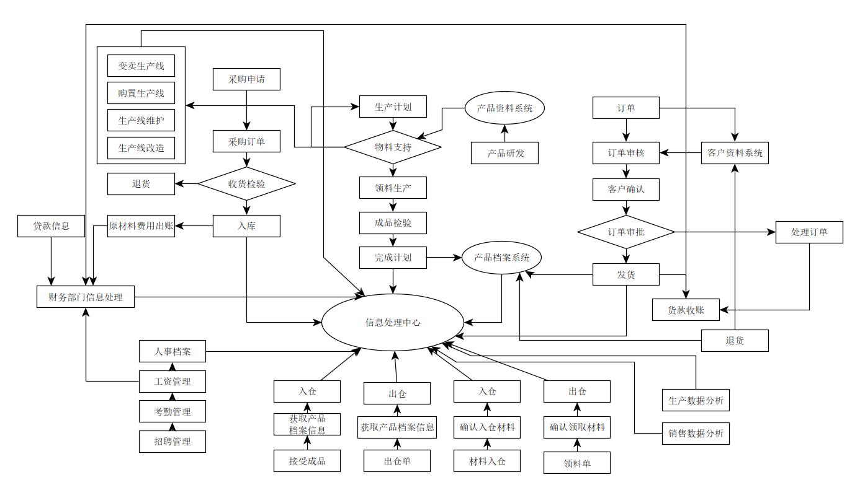
运用企业资源计划知识策划生产组织
项目制作
训练 · 探索 · 创新

Slide 14
运用企业资源计划知识策划生产组织
项目制作
（1）如果是大批量生产，如何组织调动资源。
采购：尽量采购价格便宜质量又高的原材料，对大批量生产来说可以很有效的降低成本。
生产：充分利用生产线，尽量选用柔性生产系统，充分利用设备。
订单：接下在生产能力之内的订单，订单过少会积压产品，订单过多可能无法按时交货。
市场：尽量开拓市场，将产品推广到更大的市场空间。
训练 · 探索 · 创新

Slide 15
总结体会
项目制作
（1）课程的总结体会
通过金工实习我们学习了大量的实操工艺，比如3D打印，点焊，车铣磨铸造，数控，电加工，钣金成型，注塑加工以及ERP等等，对我们的动手能力和思维能力有很大的提升。
最后通过项目制作我们综合利用了之前学过的知识，用3D打印，钣金，激光切割等技术造出了我们的金属风小夜灯，非常具有成就感。
（2）对课程的建议。
再丰富一下课程内容，了解更多的工程技艺。
训练 · 探索 · 创新

Slide 16

The end!

